Slide 1
SESIÓN
TIPOS DE SISTEMAS DE INFORMACIÓN
03
UNIDAD DE APRENDIZAJE 1 – UA1
Algunas definiciones
Clasificación de los Sistemas de información
Sistemas transaccionales
Sistemas gerenciales
Sistemas directivos

Slide 2
/ INTRODUCCIÓN
Durante esta sesión:
Conocerás los conceptos relacionados con los tipos de sistemas de información.
Entenderás diferentes sistemas de información y su relación con las organizaciones.
Identificarás diferentes tipos de sistemas de información.

Slide 3
/ DEFINICIONES

Slide 4
/ DEFINICIONES
SISTEMA
“El conjunto de elementos interrelacionados e interdependientes que interactúan para alcanzar determinados propósitos, constituyendo un ente total concreto o abstracto.” https://es.slideshare.net/alex1989simba/el-sistema-sistematico
“Un sistema es una entidad que mantiene su existencia a través de la interacción mutua de sus partes” (José Onofre Montesa)

Slide 5

/ SISTEMAS TRANSACCIONALES
INFORMACIÓN
En el ámbito empresarial, la información contribuye a conocer mejor la situación de la organización y a analizar las estrategias que se desarrollan para su adecuado funcionamiento.
Las organizaciones precisan conocer información vinculada con el funcionamiento y evolución del negocio, como las ventas, el inventario o la contabilidad.
Las organizaciones también necesitan conocer otros datos asociados con sus clientes, que incluyen sus hábitos de consumo, sus gustos y necesidades. Para captar esta información, las organizaciones se benefician de los sistemas de información.

Slide 6

/ DEFINICIONES
SISTEMAS DE INFORMACIÓN
Como vimos en clases anteriores, un sistema de información es un conjunto de componentes relacionados entre sí y que trabajan juntos para recopilar, procesar, almacenar y difundir información que apoya la toma de decisiones.

Slide 7
/ DEFINICIONES
INTEGRACIÓN DE LOS SISTEMAS DE INFORMACIÓN
Es el conjunto de elementos relacionados que interactúan, se implementan y ayudan a alcanzar los objetivos de la empresa, uniendo diversos aspectos como medio ambientales, de seguridad, calidad, etc.

Slide 8

/ DEFINICIONES
ERP – ENTERPRISE RESOURCE PLANNING
Los sistemas de planificación de recursos empresariales “ERP” son los sistemas de información gerenciales que integran y manejan muchos de los negocios asociados con las operaciones de producción y de los aspectos de distribución de una compañía en la producción de bienes o servicios.

Slide 9
/ CLASIFICACIÓN DE LOS SISTEMAS DE INFORMACIÓN

Slide 10
/ CLASIFICACIÓN DE LOS SISTEMAS DE INFORMACIÓN
CLASIFICACIÓN DE SISTEMAS DE INFORMACIÓN
Desde una perspectiva empresarial, hay varias clasificaciones de los sistemas de información, entre ellas, encontramos la siguiente:
Sistemas de Información Administrativa (MIS – Management Information System): Se ocupan de facilitar la información de interés, sobre la situación general del negocio, a la gerencia de la organización.
Sistemas de Procesamiento de Transacciones (TPS – Transaction Processing System): Se ocupan de almacenar y procesar la información referida con las transacciones comerciales y operaciones de la compañía. Estos datos se emplearán posteriormente por los sistemas de apoyo para la toma de decisiones.

Slide 11
/ CLASIFICACIÓN DE LOS SISTEMAS DE INFORMACIÓN
CLASIFICACIÓN DE SISTEMAS DE INFORMACIÓN
Sistemas de Soporte de Decisiones (DSS – Decision Support System): Son herramientas que contribuyen a la toma de decisiones. Consiste en la combinación y estudio de datos que aportan información de valor para ayudar a resolver cuestiones concretas.
Sistemas de Apoyo a Ejecutivos (EIS): Está pensado para extraer información de interés para lograr las metas estratégicas de la organización.
Sistemas para la Toma de Decisiones en Grupo (GDSS – Group Decision Support System): Contribuye a compartir la información entre los componentes del equipo, para que de esta manera tengan la posibilidad de trabajar en equipo y asumir decisiones conjuntas.

Slide 12
/ CLASIFICACIÓN DE LOS SISTEMAS DE INFORMACIÓN
CLASIFICACIÓN DE SISTEMAS DE INFORMACIÓN
Sistemas Expertos de Soporte a la Toma de Decisiones (EDSS): Se centran en el conocimiento de áreas concretas y actúan como consultores expertos.
Sistemas Estratégicos: Su propósito es lograr ventajas competitivas por medio de la utilización de la tecnología de la información.
Sistema de Información de Marketing: Cuenta con la función de promocionar y vender los productos existentes, además del desarrollo de nuevos artículos para los clientes ya existentes y para los que puedan surgir en el futuro.

Slide 13
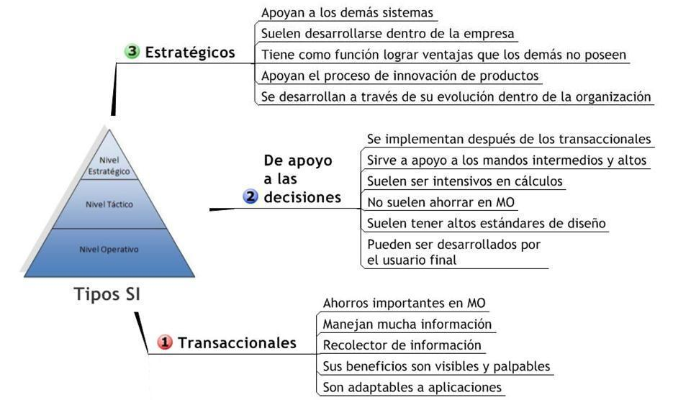
/ CLASIFICACIÓN DE LOS SISTEMAS DE INFORMACIÓN
Existen otros tipos de clasificación como por ejemplo:
3
Nivel estratégico
Nivel táctico
2
Nivel operativo
1

Slide 14
/ CLASIFICACIÓN DE LOS SISTEMAS DE INFORMACIÓN
TIPOS DE SISTEMAS DE INFORMACIÓN
Sistema transaccional
Es un tipo de sistema de información diseñado para recolectar, almacenar, modificar y recuperar todo tipo de información que es generada por las transacciones en una organización.
Una transacción es un evento o proceso que genera o modifica la información que se encuentran eventualmente almacenados en un sistema de información.
Sistema de apoyo a las toma de decisiones
Debido a que hay muchos enfoques para la toma de decisiones y debido a la amplia gama de ámbitos en los cuales se toman las decisiones, el concepto de sistema de apoyo a las decisiones es muy amplio.
Puede adoptar muchas formas diferentes. En general, podemos decir que es un sistema informático utilizado para servir de apoyo, más que automatizar, el proceso de toma de decisiones.

Slide 15
/ CLASIFICACIÓN DE LOS SISTEMAS DE INFORMACIÓN
TIPOS DE SISTEMAS DE INFORMACIÓN
Sistemas estratégicos Estos sistemas son el resultado de la interacción colaborativa entre personas, tecnologías y procedimientos –colectivamente llamados sistemas de información– orientados a solucionar problemas empresariales. Los sistemas estratégicos se diferencian de los sistemas de información comunes en que para analizar la información utilizan otros sistemas que se usan en las actividades operacionales de la organización.
Fuente: http://www.alegsa.com.ar/Dic/sistema_transaccional.php

Slide 16
/ CLASIFICACIÓN DE LOS SISTEMAS DE INFORMACIÓN
Como hemos visto, hay varias formas de clasificar los sistemas de información, sin embargo, nosotros veremos a mayor detalle la siguiente forma de clasificación:
Sistemas transaccionales.
Sistemas gerenciales.
Sistemas directivos.

Slide 17
/ SISTEMAS TRANSACCIONALES

Slide 18

/ SISTEMAS TRANSACCIONALES
Los Sistemas Transaccionales o Sistemas de Procesamiento de Transacciones (TPS, Transaction Processing System) son sistemas empresariales básicos que se utilizan en el nivel operativo de una organización.
Estos sistemas registran las transacciones de rutina diarias de la organización, es decir, dan soporte a las operaciones cotidianas de un negocio.

Slide 19

/ SISTEMAS TRANSACCIONALES
Los TPS se desarrollan para procesar grandes cantidades de información para atender a las transacciones de negocio rutinarias.
Un TPS reduce el tiempo que se requiere para el registro de las transacciones operacionales necesarias.
Son ejemplos de TPS los sistemas utilizados en las ventanillas de los bancos o los de las cajas registradoras.
Un TPS debe brindar información detallada, es decir, debe poder proveer el detalle de cada una de las transacciones.
Es imprescindible que un TPS funcione sin problemas para no afectar las operaciones diarias de la organización.

Slide 20

/ SISTEMAS TRANSACCIONALES
COMPONENTES DE UN TPS
Hardware.
Software.
Bases de datos.
Telecomunicaciones.
Personas.
Procedimientos con los que se procesan las transacciones.

Slide 21
/ SISTEMAS GERENCIALES

Slide 22
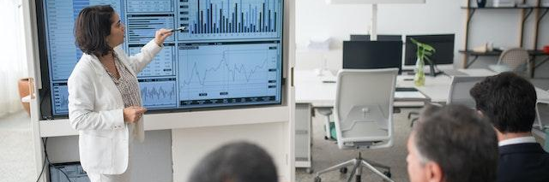
/ SISTEMAS GERENCIALES
SISTEMAS DE INFORMACIÓN GERENCIAL
Un Sistema de Información Gerencial (SIG) pretende ser una herramienta que, de manera resumida y gráfica, muestre al usuario el estado actual de la organización para contribuir con la toma de decisiones.

Slide 23

“Un Sistema de Información Gerencial es un sistema integrado que proporciona información con el objeto de apoyar la planeación, el control y las operaciones de una organización con el fin de desarrollar información útil en la administración. Implica personal, procedimientos, equipos, modelos y otros.”
José Marrufo (2013)

Slide 24

/ SISTEMAS GERENCIALES
Los Sistemas de Información Gerencial ofrecen información veraz y completa a la alta dirección de una organización sobre su situación en lo referente a la planeación, control y operacionalización de todas las actividades que se llevan a cabo.
La parte administrativa de una organización está muy relacionada con los Sistemas de Información Gerencial, debido a que clasifica la información de acuerdo a su importancia, dando origen a todas las estrategias y resoluciones que se utilizarán al momento de la toma de decisiones.

Slide 25

/ SISTEMAS GERENCIALES
ESTRUCTURA
Un Sistema de Información Gerencial se puede visualizar como una estructura piramidal:
La base abarca la información que tiene que ver con el procesamiento de transacciones.
El siguiente nivel abarca lo relacionado con los recursos de información para apoyar a las operaciones diarias de control.
El tercer nivel concentra los recursos que ayudan a la planeación táctica y la toma de decisiones en lo que concierne al control administrativo.
El nivel más alto comprende los recursos de información que apoyan la planeación estratégica y las políticas que pueden aplicar los altos niveles de la administración.

Slide 26
/ SISTEMAS DIRECTIVOS

Slide 27

/ SISTEMAS DIRECTIVOS
SISTEMA DE DIRECCIÓN
Un sistema de dirección se extiende a toda la organización, relacionándola con su entorno, fijando objetivos, desarrollando planes comprensivos, estratégicos y operativos; diseñando la estructura y estableciendo procesos de control.

Slide 28
/ SISTEMAS DIRECTIVOS
SISTEMA DE DIRECCIÓN
El sistema de dirección tiene que ser una solución eficiente a los problemas estratégicos empresariales, para lo cual debe dar respuesta a tres cuestiones fundamentales en todo comportamiento administrativo:
Necesidad de integrar el proceso administrativo en cada una de sus actividades con la estructura organizativa (formal e informal) de la empresa.
Necesidad de integrar el comportamiento del sistema humano en dos modos de actuación: el estratégico (tanto a corto como a largo plazo y de carácter global) con el operativo (a corto plazo y de carácter específico o especializado).
Necesidad de buscar la compatibilidad entre la función directiva y la cultura y el poder en la empresa.

Slide 29
/ CONCLUSIONES
Las organizaciones precisan conocer información vinculada con el funcionamiento del negocio, así como datos asociados con sus clientes. Para captar esta información, se benefician de los sistemas de información.
Desde una perspectiva empresarial, hay varias clasificaciones de los sistemas de información.
Los Sistemas Transaccionales son sistemas empresariales básicos que se utilizan en el nivel operativo de una organización.
Los Sistemas de Información Gerencial son sistemas integrados que proporcionan información con el objeto de apoyar la planeación, el control y las operaciones de una organización.
Los Sistemas de Dirección se extienden a toda la organización, relacionándola con su entorno, fijando objetivos y desarrollando planes comprensivos, estratégicos y operativos.

Slide 30
/ BIBLIOGRAFÍA
Alvarado, R.; Acosta, K. y Mata, V. (2017). Necesidad de los sistemas de información gerencial para la toma de decisiones en las organizaciones. InterSedes, Revista Electrónica de las Sedes Regionales de la Universidad de Costa Rica.
Blog de ADE. (s.f.). Introducción: concepto y estructura del sistema directivo. Recuperado de https://blogs.udima.es/administracion-y-direccion-de-empresas/libros/introduccion-a-la-organizacion-de-empresas-2/unidad-didactica-2-el-sistema-de-direccion-y-organizacion-principios-y-modelos-organizativos/1-introduccion-concepto-y-estructura-del-sistema-directivo/
ffbonta. (2022). Tipos de sistemas de Información – Relación de los Sistemas : Interacción. Recuperado de https://www.youtube.com/watch?v=KCmnibDQjjs
Hubspot. (2021). Sistemas de información en las empresas: tipos, funciones y ejemplos. Recuperado de https://blog.hubspot.es/marketing/sistema-informacion
Kendall, K. y Kendall, J. (2011). Análisis y Diseño de Sistemas. Octava Edición. Prentice Hall.

